Slide 1
ДИДАКТИЧЕСКАЯ ИГРА «Что быстрее купят?»

Slide 2
КАКОЙ ТОВАР КУПЯТ БЫСТРЕЕ?

Slide 3
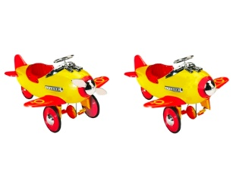
КАКОЙ ТОВАР КУПЯТ БЫСТРЕЕ?

Slide 4
КАКОЙ ТОВАР КУПЯТ БЫСТРЕЕ?

Slide 5
КАКОЙ ТОВАР КУПЯТ БЫСТРЕЕ?

Slide 6
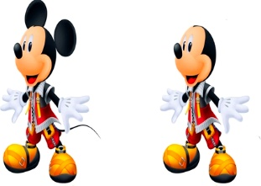
КАКОЙ ТОВАР КУПЯТ БЫСТРЕЕ?

Slide 7
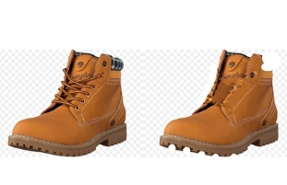
КАКОЙ ТОВАР КУПЯТ БЫСТРЕЕ?

Slide 8
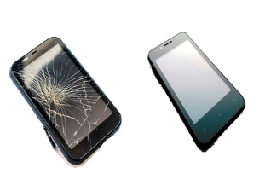
КАКОЙ ТОВАР КУПЯТ БЫСТРЕЕ?

Slide 9
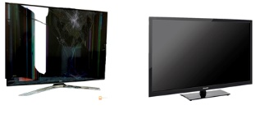
КАКОЙ ТОВАР КУПЯТ БЫСТРЕЕ?

Slide 10
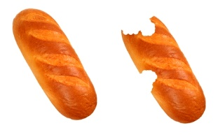
КАКОЙ ТОВАР КУПЯТ БЫСТРЕЕ?

Slide 11
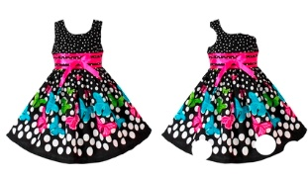
КАКОЙ ТОВАР КУПЯТ БЫСТРЕЕ?

Slide 12
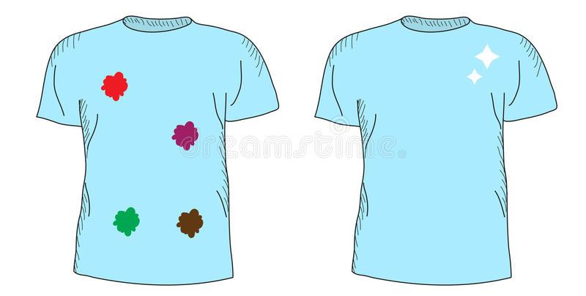
КАКОЙ ТОВАР КУПЯТ БЫСТРЕЕ?

Slide 13
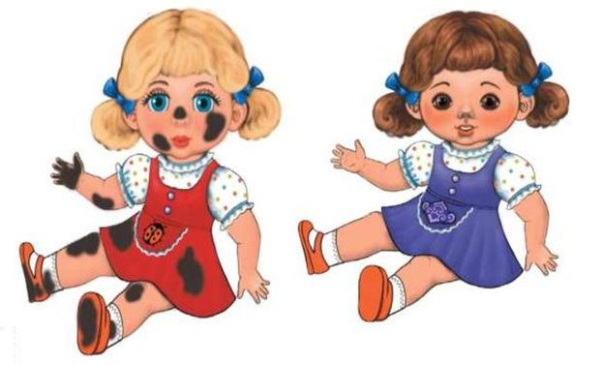
КАКОЙ ТОВАР КУПЯТ БЫСТРЕЕ?

Slide 14
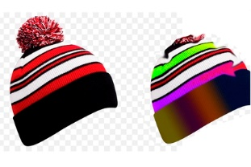
КАКОЙ ТОВАР КУПЯТ БЫСТРЕЕ?

